Slide 1

«Тьюторское сопровождение детей с расстройствами аутистического спектра в условиях МБДОУ – детский сад комбинированного вида № 13»
МБДОУ – детский сад комбинированного вида № 13, тьютор Золотаренко Полина Даниловна

Slide 2
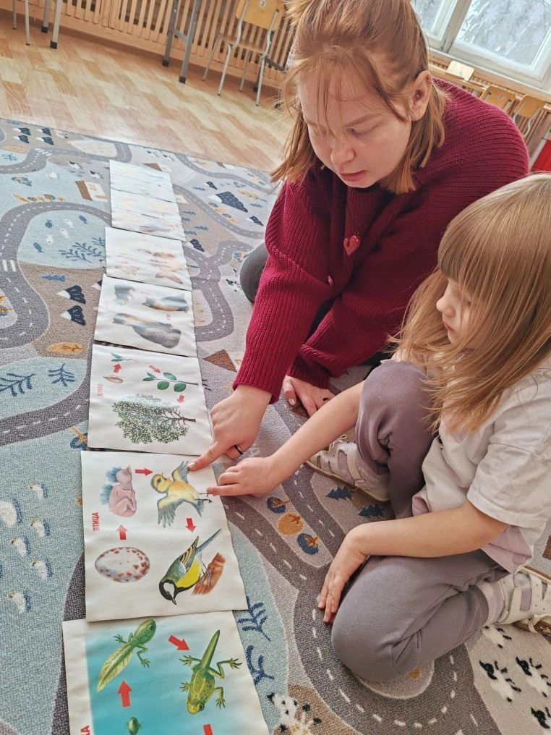
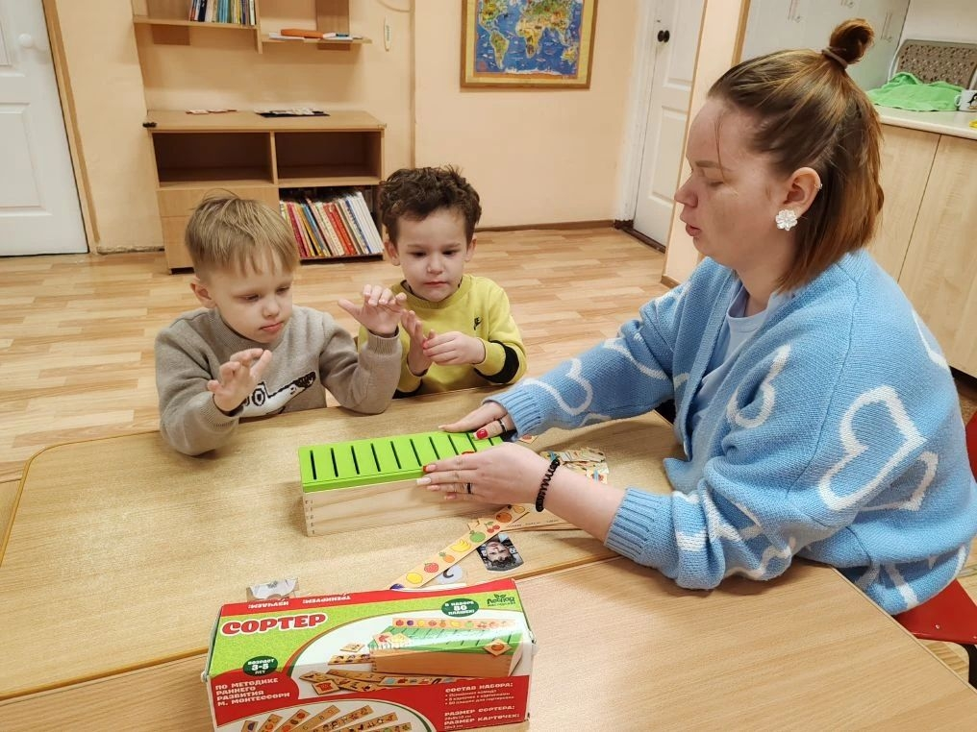
Организация и содержание работы тьютора в коррекционной группе
Основные векторы работы в группе включают:
Соблюдение режимных моментов.
Помощь во время занятий.
Сопровождение на прогулках и социализация.
Сопровождение на массовых мероприятиях (утренники, праздники, приезжающие театры).
Сопровождение на регулярных занятиях:
На занятиях физической культурой.
На музыкальных занятиях.

Slide 3
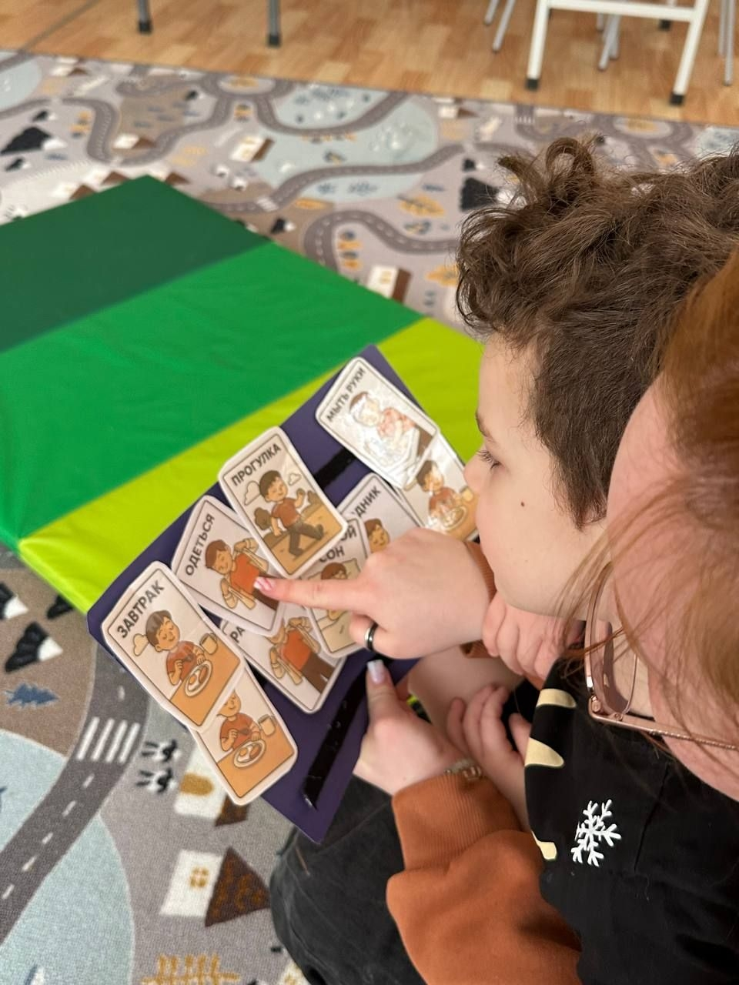
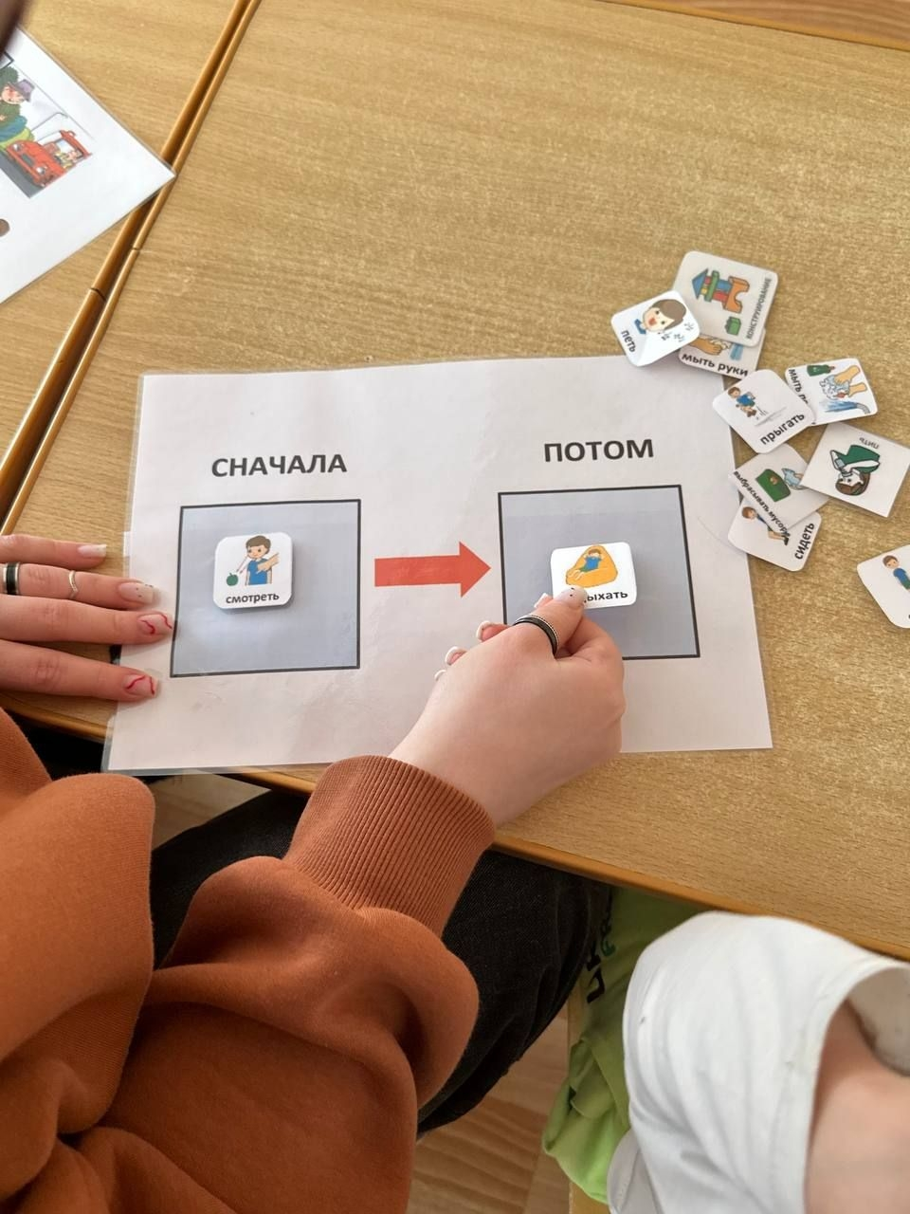
Методы и средства
Адаптивная среда (персонализация).
Визуальное расписание.
Карточки PECS.
Визуальный таймер.
Визуальный конструкт «Сначала — потом».
Социальные истории.

Slide 4

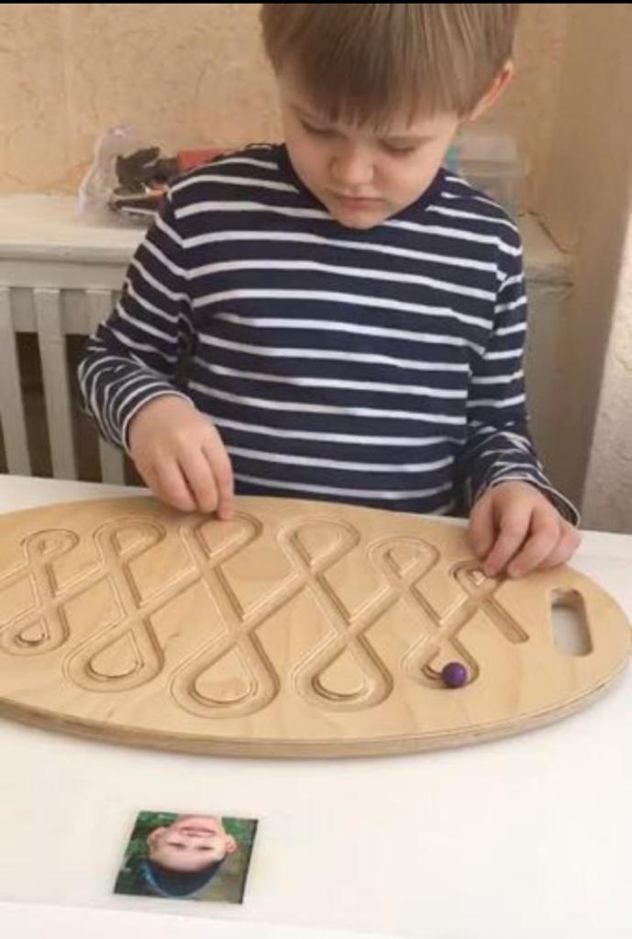
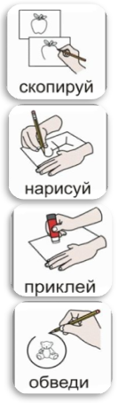
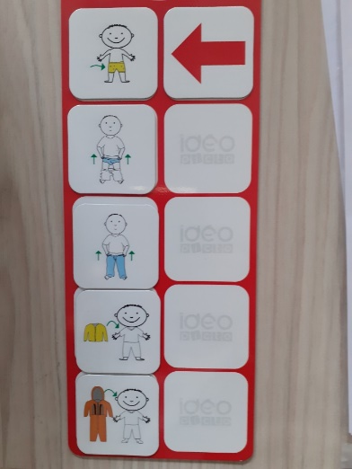
Адаптивная среда (персонализация)
Структурированная среда (понятное пространство):
фото ребенка на шкафу,
на столе, возле полотенца,
на кровати
Визуально представленные
этапы целого занятия, задания,
процесса

Slide 5
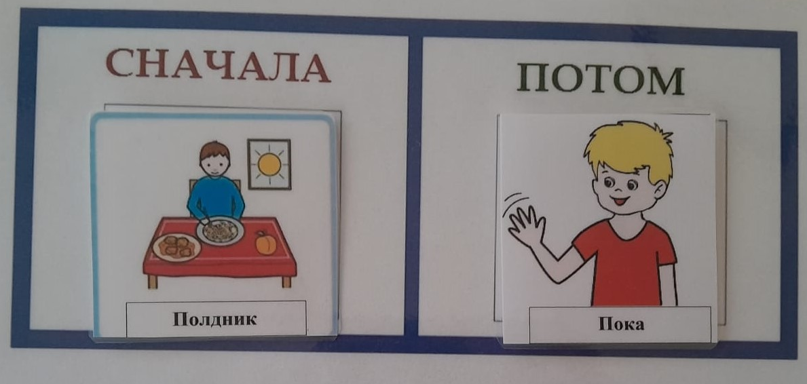
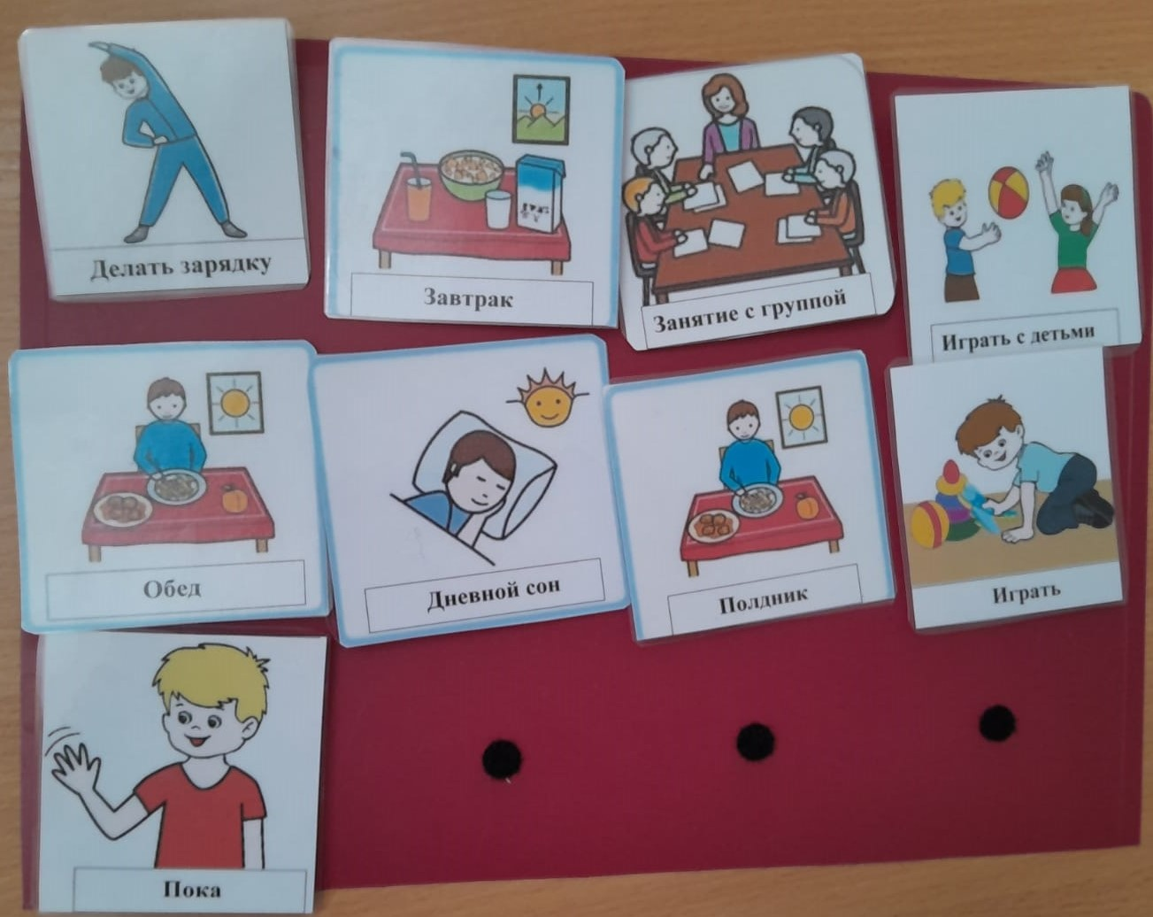
Визуальное расписание

Slide 6
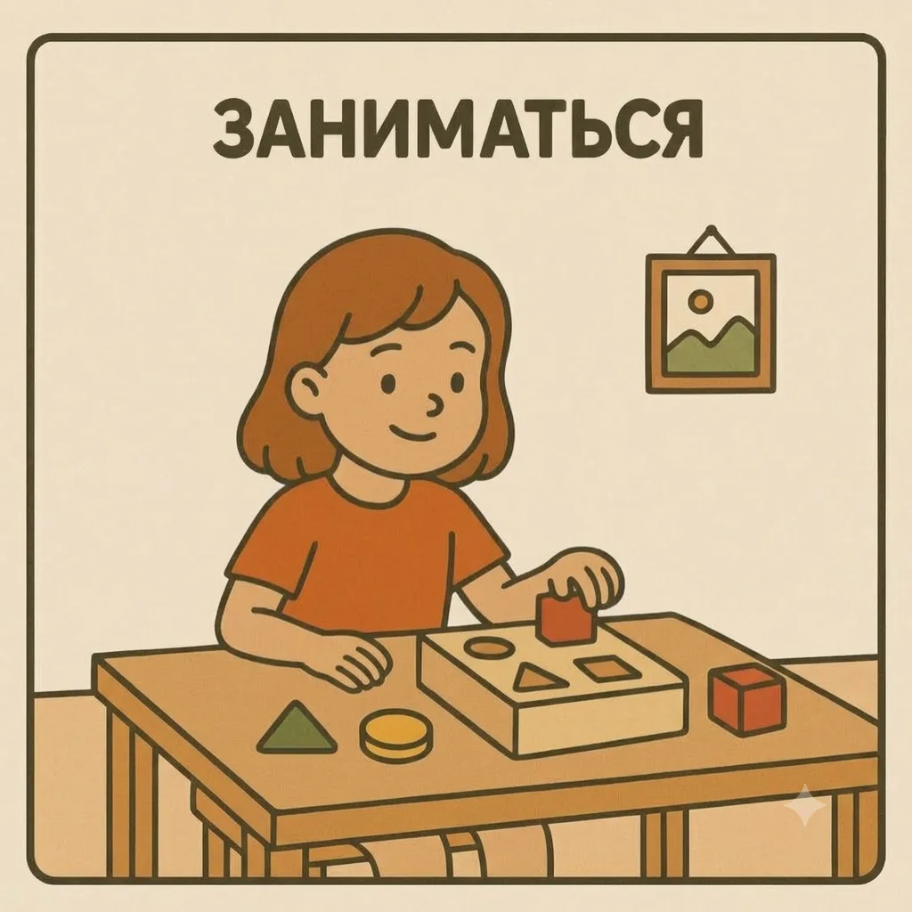
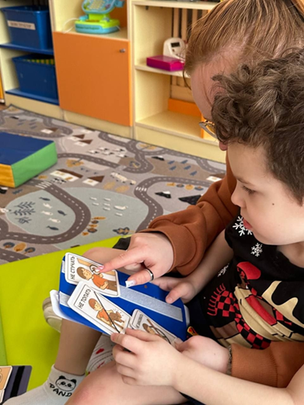


Карточки PECS

Slide 7

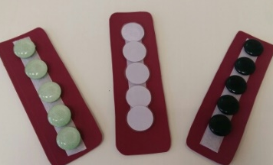
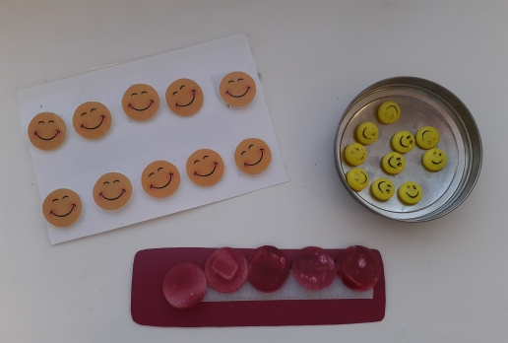
Визуальный таймер и визуальный конструкт «Сначала — потом»

Slide 8
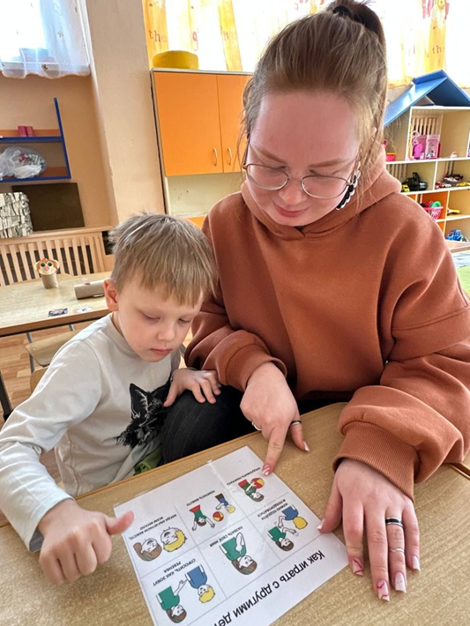
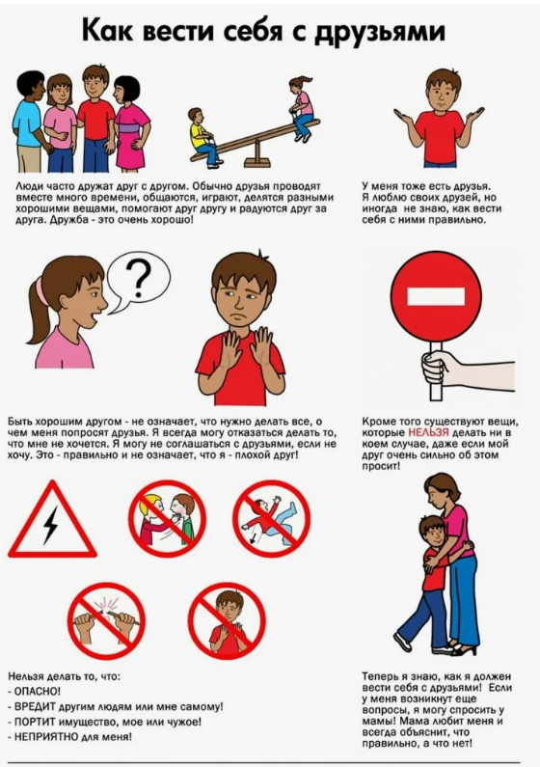
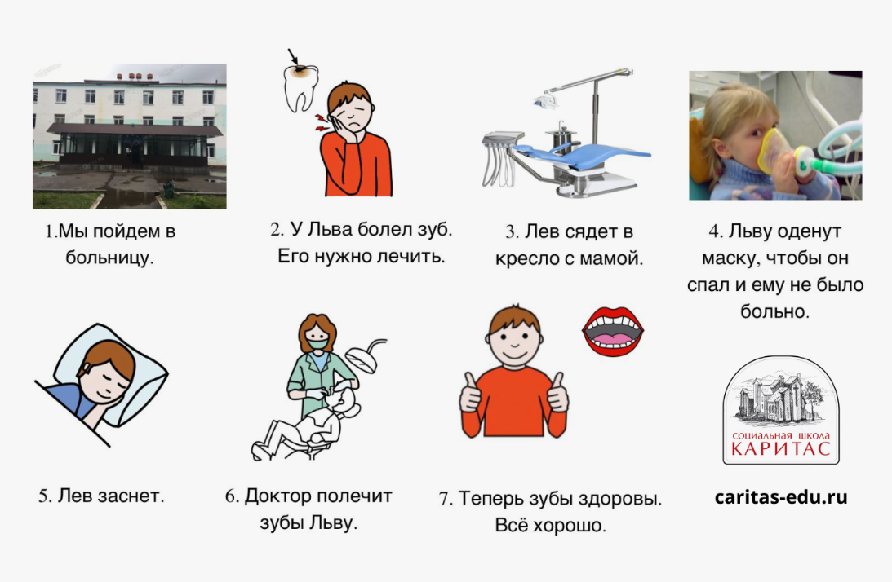
Использование стратегий визуальной поддержки детей с РАС
Социальные истории

Slide 9
Тьюторское сопровождение детей с РАС в системе дополнительного образования
Клуб маленьких музыкантов.
Тхэквондо.
Футбол.
Английский язык.
Нейрофитнес.

Slide 10
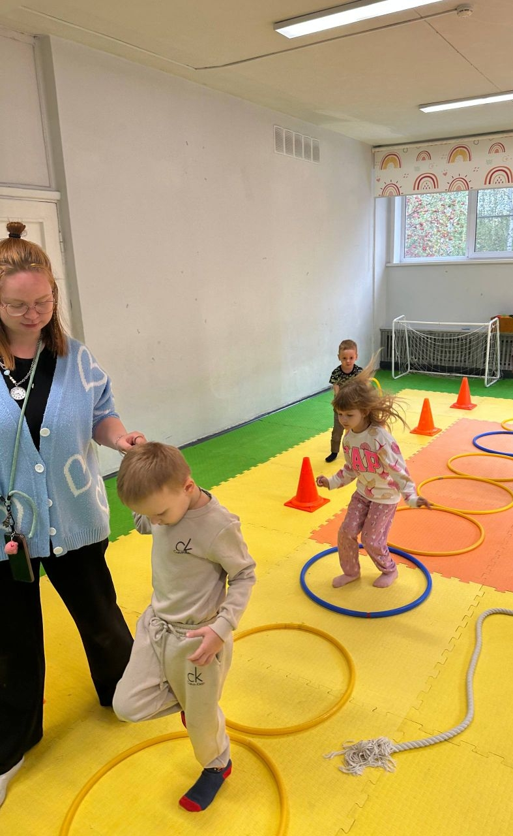
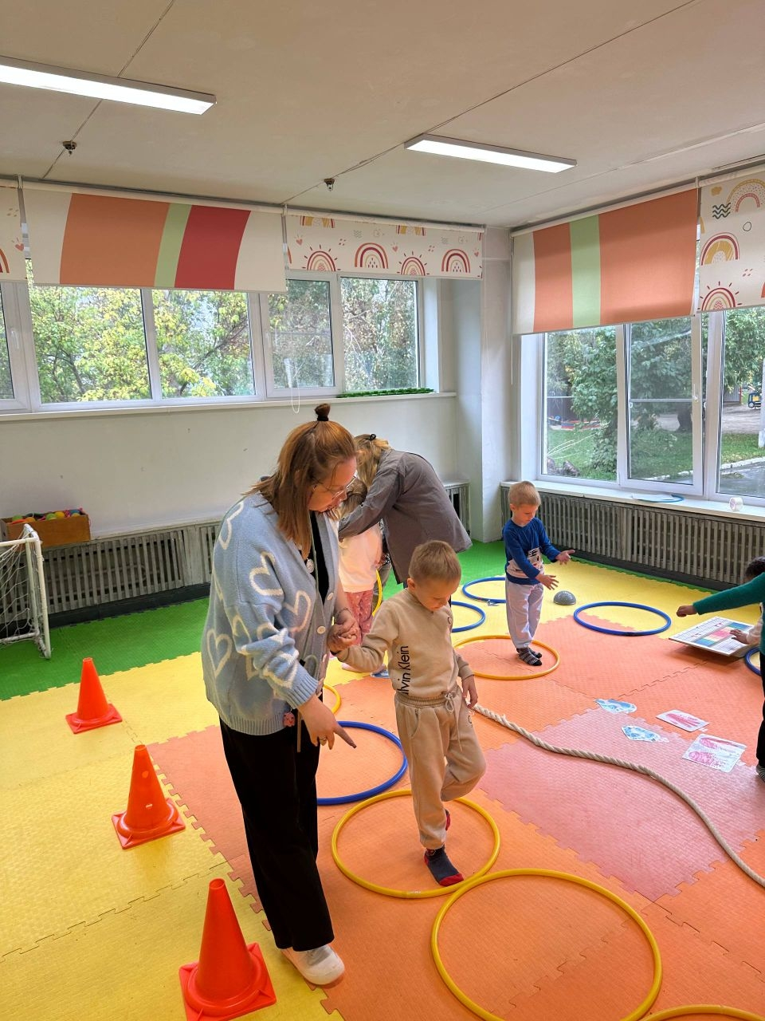
Нейрофитнес: специфика активного сопровождения
Суть помощи тьютора на данном кружке:
Физическая и пространственная организация
Синхронизация процессов
Помощь в подвижных играх

Slide 11

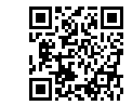
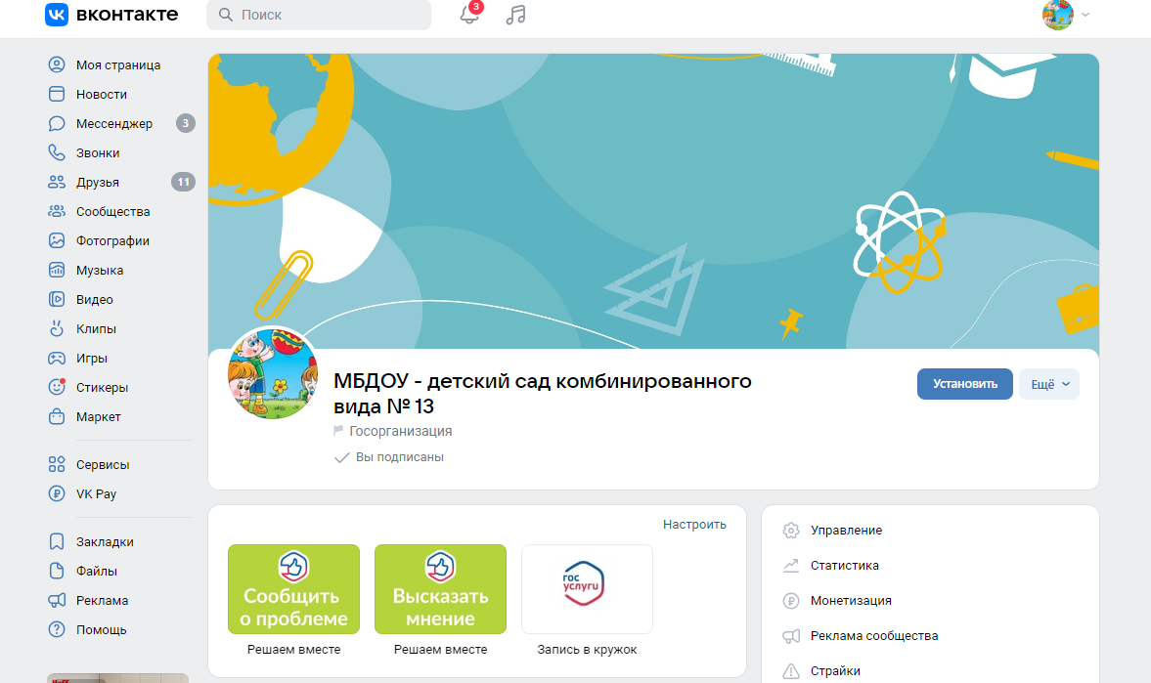
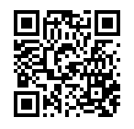
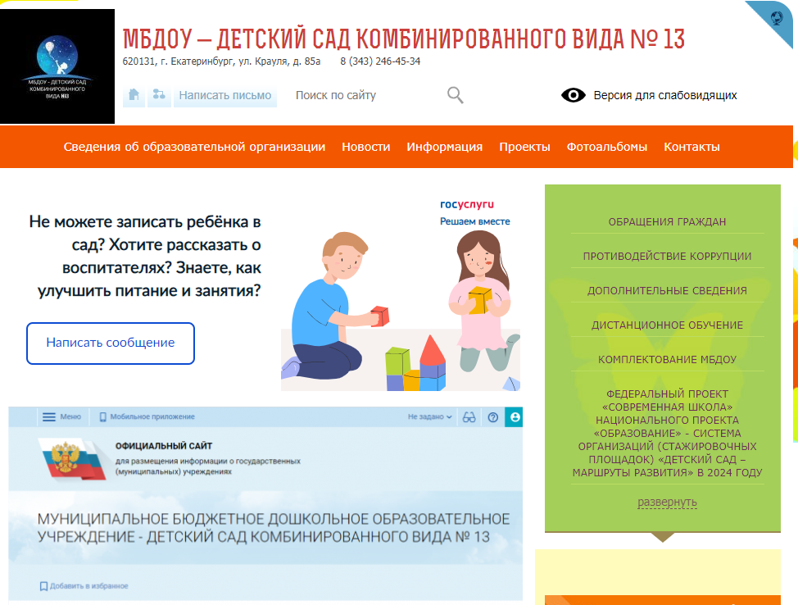
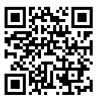
Мы рады сотрудничеству
Госпаблик Вконтакте
https://vk.com/club216940114
Официальный сайт: https://13ekb.tvoysadik.ru/
620131, Свердловская обл., г. Екатеринбург,
ул. Крауля, 85 а
Телефон: 8 (343) 246-45-34
E-mail:mdou13@eduekb.ru
Материалы по кьюар-коду
Notes:
Контакты

Slide 12
«Тьюторское сопровождение детей с расстройствами аутистического спектра в условиях МБДОУ – детский сад комбинированного вида № 13»
МБДОУ – детский сад комбинированного вида № 13, тьютор Золотаренко Полина Даниловна

